Slide 1
Configurando o Pycharm Project Interpreter
Autor: Reinaldo M. R Junior

Slide 2

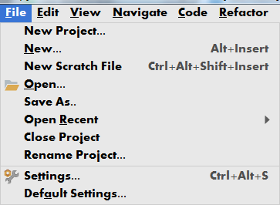

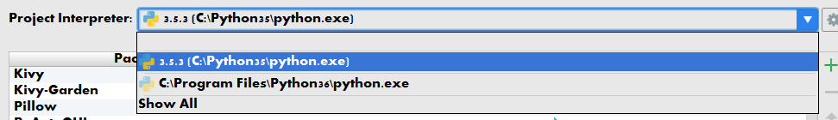

Passo a Passo
1. Abrir o menu “File”;
2. Selecione a opção “Settings”;
3. No novo menu selecione
Project >> Project Interpreter;
4. Na aba Project Interpreter,
Selecione a versão do Python que
você instalou, agora somente, dar
o clique no botão em Apply e
depois em Ok.

